Slide 1
LE PARTAGE DU MONDE, de l’an 200 av. JC à nos jours Esquisse d’une histoire géopolitique universelle Mardi 14 octobre 2025 (2/15) 8ème période : 1815-1914 Europe et Russie à la conquête de l’Orient et de l’Asie 1853-1914 : Apogée des impérialismes et partage de l’Asie orientale Indes et Malaisie britanniques ; Indochine française ; Indes néerlandaises, Philippines américaines ; 1er empire japonais Suite et fin…

Slide 2
1881-1909 : L’Indochine conquise et partagée entre la Birmanie britannique à l’ouest et l’Union indochinoise française à l’est ; Au centre, le Siam indépendant devient un Etat-tampon entre Britanniques et Français
1) 1881-1885 : Victoire française contre la Chine et 2nd traité de Tianjin : Fin de la vassalité chinoise et protectorat français du Viêt-Nam
2) 1885-1887 : Naissance de l’Union indochinoise : Colonie de Cochinchine ; Protectorats du Cambodge, de l’Annam et du Tonkin ; Capitale : Saïgon
3) 1887-1888 : Après une attaque des Pavillons noirs, milice de bandits chinois, la principauté laotienne de Luang Prabang est occupée par le Siam et fait appel à la protection française
4) 1883-1885 : A l’ouest, toute la Birmanie est conquise par les Britanniques et elle intègre l’Empire des Indes
1888-1893 : Entre Birmanie britannique et Indochine française, le Siam encerclé ; Les Français menacent la rive gauche du Mékong sous souveraineté siamoise
5) 1893 : Guerre franco-siamoise et victoire française : Le Siam cède la rive gauche du Mékong ; Fondation du protectorat du Laos regroupant les principautés de Luang Prabang, Vientiane, Xieng Khouang et Champassak ; Capitale : Vientiane
6) 1893-1896 : Tensions puis accord franco-britannique : Le Siam reste indépendant et devient un Etat-tampon entre la Birmanie britannique et l’Indochine française
7) 1897-1909 : La fixation des frontières
1897-1899 : Le Tonkin passe sous contrôle français et Hanoi, capitale de l’Union ; Le protectorat du Laos intègre l’Union indochinoise
1902-1909 : Le Siam cède des territoires : Dans le haut-Mékong au Laos ; Au sud, Battambang et Siem Reap au Cambodge ; Au nord de la péninsule malaise, les sultanats de Perlis, Kedah, Kelantan et Terengganu passent sous protectorat britannique

Slide 3
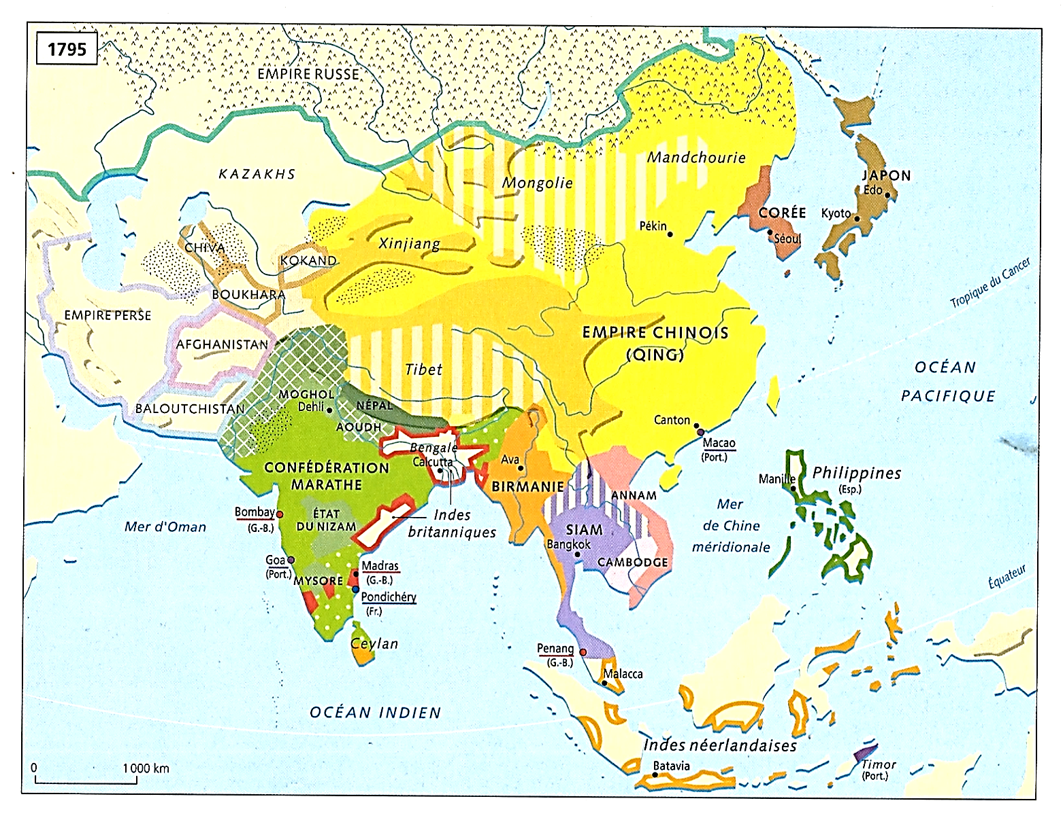
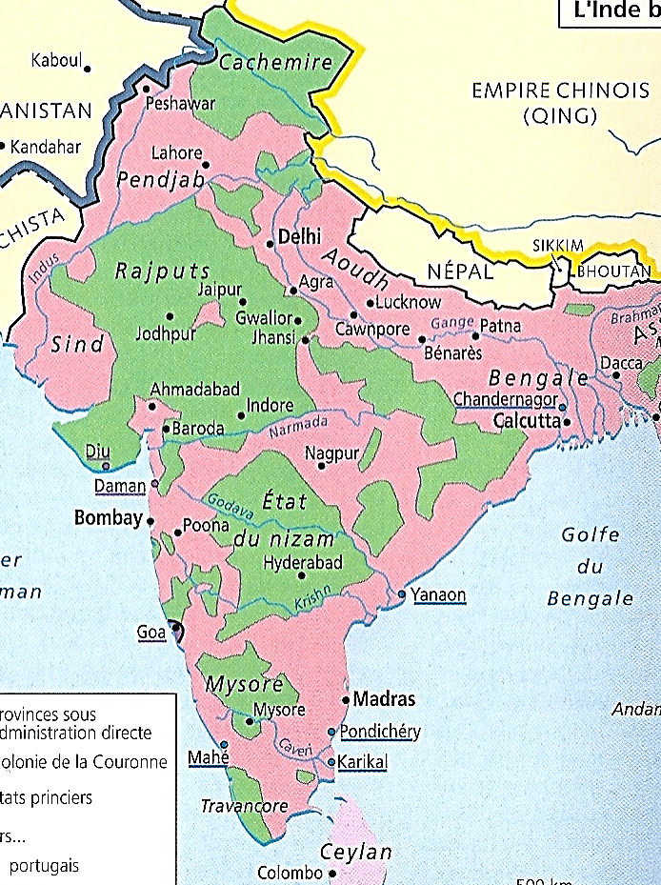
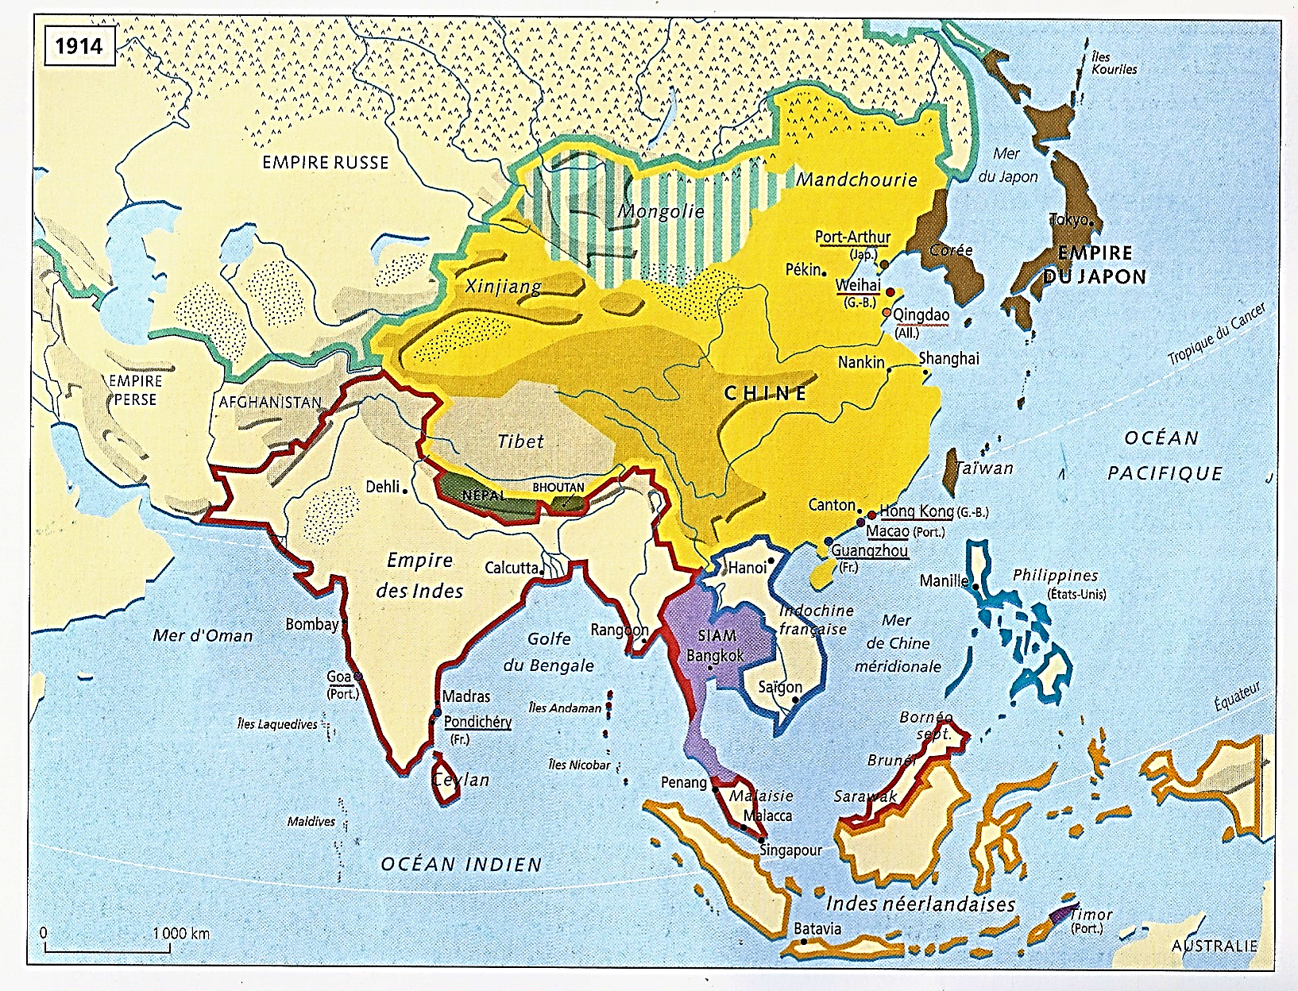
1881-1909 : L’Indochine conquise et partagée entre la Birmanie britannique à l’ouest et l’Union indochinoise française à l’est ; Au centre, le Siam indépendant devient un Etat-tampon entre Britanniques et Français
1881-1909
4
4
4
4
11
4
11
4
4
4
4
13
12
14
7
9
9
8

Slide 4
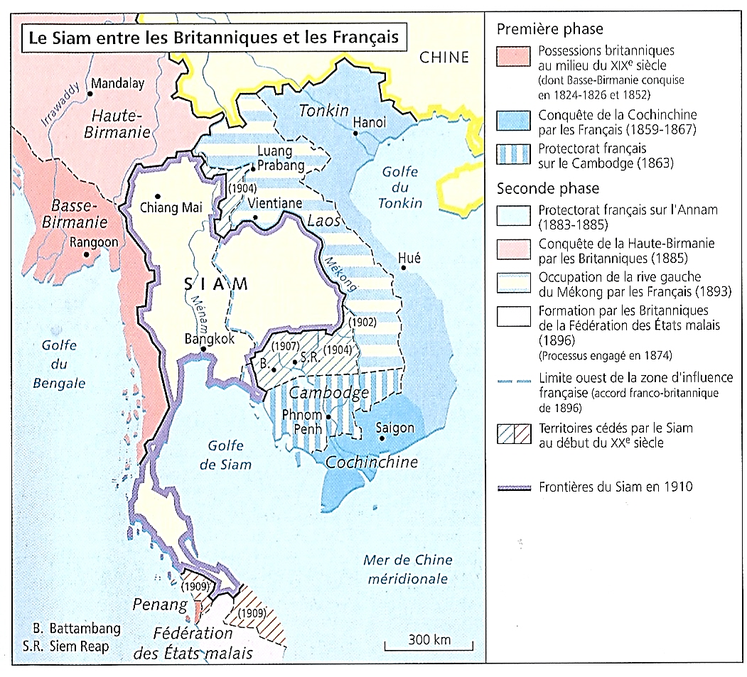
*Rappels…
*1859-62 : 1ère conquête française et 1er traité de Saïgon : Saïgon et Cochinchine françaises
Plus un protectorat sur la Cambodge en 1863
*Nov. 1873 : A Hanoi…
Incident commercial, puis diplomatique
Les troupes françaises occupent la ville
Et le delta du fleuve Rouge
*Objectif : Etablir un traité commercial
*Mars 1874 : 2nd traité de Saïgon…
a) L’empereur du Viêt-Nam Tu Duc
Reconnaît la Cochinchine, colonie française
b) Hanoi et le Fleuve Rouge sont ouverts
Au commerce, ainsi que les ports
D’Haïphong au nord, sur le delta du fleuve rouge
Et de Quy Nhơn au sud…
*De plus…
c) La France impose son protectorat au Viêt-Nam
*Mais…

Slide 5
*Malgré ce traité…
Le Viêt Nam cherche à s’y soustraire…
Et toujours vassal de la Chine
Il demande son aide militaire contre la France
*1875 : La Chine envoie le corps des Pavillons noirs
NB : Milice composée d’anciens Taiping
*Ils harcèlent les Français sur le fleuve Rouge
NB : Autre objectif chinois : Mettre fin
Au commerce français de l’opium venu du Laos
*1881 : Les Français finissent par réagir…

Slide 6
*1881-1909 : En Indochine…
Une histoire de conquêtes…
Qui aboutira globalement…
A son partage entre la France et la GB
*Une histoire complexe en sept temps
Récit…

Slide 7
1) 1881-1885 : Victoire française contre la Chine et 2nd traité de Tianjin : Fin de la vassalité chinoise et protectorat français du Viêt-Nam
1) 1881-83 : L’expédition du Tonkin…
*1881 : Jules Ferry envoie trois canonnières et 700 hommes, commandés par le capitaine Henri Rivière
*Avril 1882 : Hanoi est prise ; Mais…
*Mai 1883
Les Pavillons noirs l’encerclent et Rivière est tué
*Août 1883 : L’amiral Courbet bombarde Hué
Le Viêt Nam est vaincu
*Août 1883 : Par le traité de Hué
NB : L’empereur Tu Duc est mort en juillet
Le traité de 1874 est confirmé…
- Protectorat français sur le Tonkin occupé
- Protectorat également sur l’Annam
Qui conserve toutefois une totale autonomie
*Mais la Chine rejette ce traité…

Slide 8
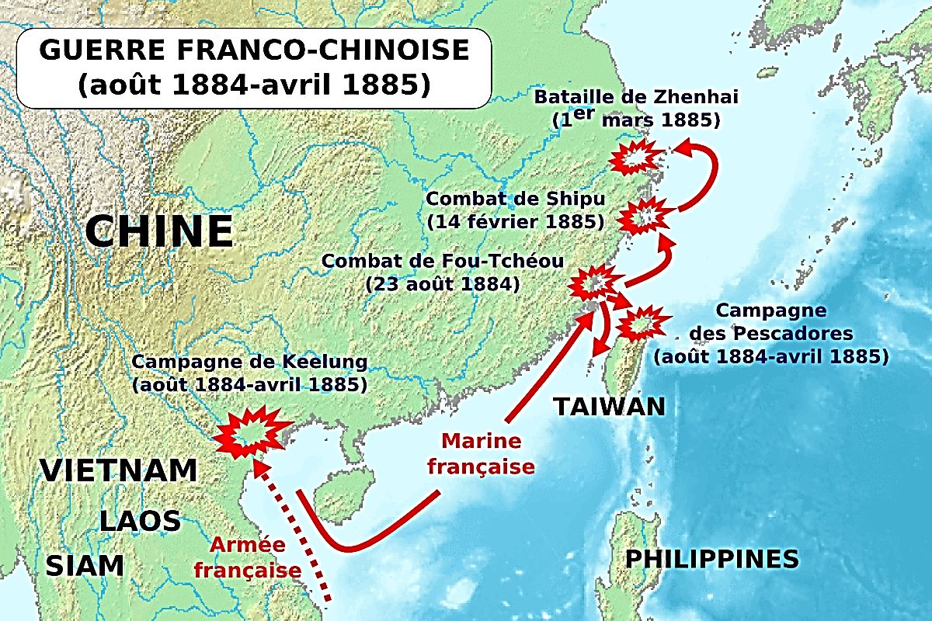
1) 1881-1885 : Victoire française contre la Chine et 2nd traité de Tianjin : Fin de la vassalité chinoise et protectorat français du Viêt-Nam
*A partir de l’automne 1883, le conflit s’étend à la Chine
*Automne 1883 : Les Chinois envahissent le Tonkin
Avant d’être vaincus au nord de Hanoi en mars 1884
*Après une nouvelle attaque chinoise en juin 1884
Août 1884-mars 1885 : La guerre reprend sur deux fronts…
a) Alors qu’au Tonkin, les Français parviennent à contenir
Les attaques chinoises contre Hanoi et le delta…
b) En Chine, la flotte française bombarde les ports
Et à Fou-Tchéou, elle détruit la flotte chinoise
NB : Victoire française malgré la retraite de Lang Son
Ce qui entraine à Paris la chute du gouvernement colonialiste de Jules Ferry
*Avril 1885 : La Chine reconnait sa défaite…

Slide 9
1) 1881-1885 : Victoire française contre la Chine et 2nd traité de Tianjin : Fin de la vassalité chinoise et protectorat français du Viêt-Nam
*Juin 1885 : 2nd traité de Tianjin, la Chine
Reconnaît le protectorat français sur le Viêt-Nam
Trois conséquences…
a) 1885 : En Indochine…
La Chine est définitivement écartée
Elle y perd sa suzeraineté qui existait depuis 939
Suzeraineté dont la France hérite ; Cependant…
b) Les Pavillons noirs sont dissous
Mais la plupart de leurs membres
Se transforment en bandits et maintiennent
Leur pression au nord du Tonkin
A suivre… ; Et enfin…
c) Au Viêt Nam même, comme en Chine
Une résistance aux étrangers apparaît
Résistance qui aura comme conséquence majeure
La naissance de l’Union indochinoise française…

Slide 10
2) 1885-1887 : Naissance de l’Union indochinoise : Colonie de Cochinchine ; Protectorats du Cambodge, de l’Annam et du Tonkin ; Capitale : Saïgon
2) 1885-87 : Naissance de l’Union indochinoise
*Juillet 1885 : A Hué, une révolte antifrançaise
Eclate autour du jeune roi Ham Nghi
*Sept. 1885 : Les Français intronisent
Son frère Dong Khanh, qui leur est favorable
*1885 : Mais face à ces menaces intérieures
La France doit consolider
Son emprise sur l’Indochine…
Et pour cela, donner à cet ensemble hétéroclite
Une certaine unité…
Gia Long
1802-20
NGUYEN
Viêt-Nam
1802-1955
Minh Mang
1820-41
Thieu Tri
1841-47
Tu Duc
1847-83
Thành Thái
1889-1907
Kiến Phúc
1883-84
Hàm Nghi
1884-85
Đồng Khánh
1885-89
Duy Tân
1907-16
Khải Định
1916-25
Bảo Đại
1926-45
1949-55

Slide 11
2) 1885-1887 : Naissance de l’Union indochinoise : Colonie de Cochinchine ; Protectorats du Cambodge, de l’Annam et du Tonkin ; Capitale : Saïgon
*Oct. 1887 : La France fonde l’Union indochinoise
*Elle regroupe quatre éléments
Avec des statuts différents…
- La colonie de Cochinchine
- Les protectorats des royaumes
De l’Annam et du Cambodge
- Et le protectorat du Tonkin ; Le Tonkin…
*Toujours sous la souveraineté de l’Annam
En réalité, le Tonkin est une quasi-colonie française Et il devient rapidement
L’élément principal de l’Union ; Mais…
*1887 : L’Union à peine établie
De nouvelles menaces extérieures apparaissent
Et cette fois-ci venant de l’ouest, du Luang Prabang…

Slide 12
3) 1887-1888 : Après une attaque des Pavillons noirs, milice de bandits chinois, la principauté laotienne de Luang Prabang est occupée par le Siam et fait appel à la protection française
3) 1887-88 : Le Luang Prabang, principauté laotienne, passe sous protectorat français…
*1887 : Les Pavillons noirs, stationnés depuis 1885
En Chine au nord du fleuve Rouge et du Mékong
Lancent des raids dévastateurs
Contre le Luang Prabang du roi Oun Kham…
NB : Luang Prabang, principauté laotienne
Née de la division du Laos en 1707
*En réaction, le Siam occupe ce royaume vassal
Ainsi que le Xieng Khouang
Autre principauté laotienne et vassal du Viêt-Nam
*Trois conséquences…

Slide 13
3) 1887-1888 : Après une attaque des Pavillons noirs, milice de bandits chinois, la principauté laotienne de Luang Prabang est occupée par le Siam et fait appel à la protection française
a) 1887 : Face à l’agression siamoise
Le Viêt-Nam demande l’intervention française…
b) 1888 : A Luang Prabang, le roi Oun Kham
Fait de même en demandant le protectorat de la France au consul français Auguste Pavie…
Siégeant à Vientiane reconstruite
NB : Détruite par les Siamois en 1827…
c) Et dans le même temps…
Face à ces avancées françaises
A l’ouest, en Birmanie, les Britanniques
Finissent également par réagir…

Slide 14
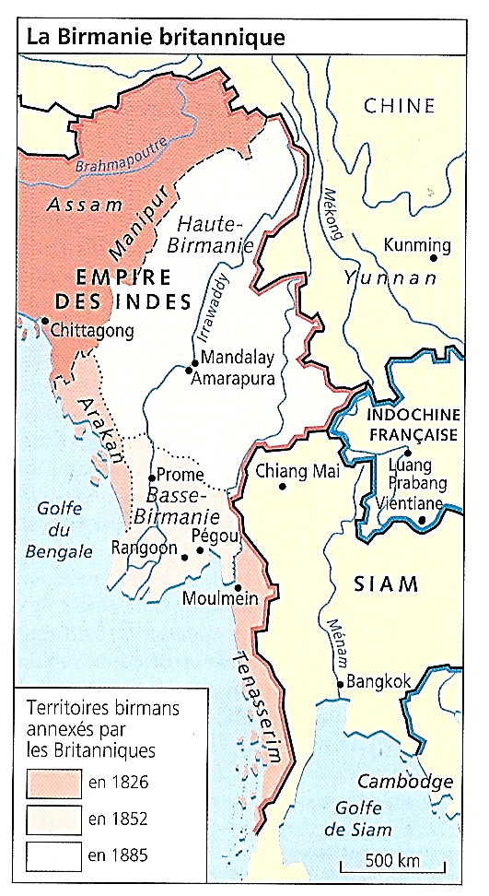
4) 1883-1885 : A l’ouest, toute la Birmanie est conquise par les Britanniques et elle intègre l’Empire des Indes
4) 1883-85 : Conquête Britannique de la Birmanie…
*Les Britanniques en Birmanie ; Deux rappels…
a) 1824-26 : 1ère guerre perdue des Birmans contre les Britanniques…
*A l’ouest, la Birmanie doit renoncer à l’Assam, au Manipur et au Cachar
NB : Frontière actuelle avec l’Inde
*Sur la côte, elle cède l’Arakan et le Tenasserim
Mais elle conserve la Basse-Birmanie et Rangoon

Slide 15
4) 1883-1885 : A l’ouest, toute la Birmanie est conquise par les Britanniques et elle intègre l’Empire des Indes
b) 1852 : 2nde guerre perdue contre les Britanniques
Perte de la Basse-Birmanie qui devient une province britannique ; capitale : Rangoon
*1853 : Le nouveau roi Mindong Min est partisan de la paix…
NB : 1857 : Après Amarapura (1783), nouvelle capitale à Mandalay
*Mais il ne reconnaît pas l’annexion de la Basse-Birmanie…
Et pour contrer les Britanniques, il se rapproche des Français
NB : 1866-68 : L’expédition française Doudart de Lagrée remonte le Mékong
*1878 : Mort de Mindong Min ; Son fils Thibaw Min lui succède
Il poursuit la politique de son père
Et avec les Britanniques, les relations se détériorent un peu plus…

Slide 16
4) 1883-1885 : A l’ouest, toute la Birmanie est conquise par les Britanniques et elle intègre l’Empire des Indes
*1880 : Pour les Britanniques, trois objectifs…
a) Soumettre la haute-Birmanie, qui menace
Leurs possessions conquises sur la côte
b) Arrêter la progression française
Dans le haut-Mékong ; Et par conséquent…
c) Empêcher que Birmanie et également Siam
Ne passent dans une zone d’influence française
NB : Siam situé entre les Birmanie, et Malaisie britanniques qui se constitue depuis 1874
*Pour les Britanniques, ces objectifs étant fixés
Manque les prétextes pour intervenir…

Slide 17
4) 1883-1885 : A l’ouest, toute la Birmanie est conquise par les Britanniques et elle intègre l’Empire des Indes
*1883-85 : Deux événements déclencheurs…
a) 1883 : Au nord et à l’est de la Birmanie
Révoltes des Kachin et des Chan contre Mandalay
*Et face à ces révoltes, le roi Thibaw Min
Se tourne vers la France pour se procurer des armes
b) 1885 : Un contentieux éclate
Entre une entreprise britannique et le roi
*Le gouvernement GB propose son arbitrage
Mais Thibaw Min refuse
Et se tourne à nouveau vers les Français
*Face à cette double-ingérence française
Les Britanniques réagissent…
K
C
K
C

Slide 18
4) 1883-1885 : A l’ouest, toute la Birmanie est conquise par les Britanniques et elle intègre l’Empire des Indes
a) 1885 : A partir de Rangoon…
Ils occupent et annexent la Haute-Birmanie
Rattachée à l’Empire des Indes (1858)
Et pour contrer l’avance des Français…
b) 1890 : Ils placent les Etats Chan révoltés
Situés sur la rive droite du haut-Mékong
Sous leur protectorat
*1890 : Pour le Siam
La situation est devenue critique…
C

Slide 19
4) 1888-1893 : Entre Birmanie britannique et Indochine française, le Siam encerclé ; Les Français menacent la rive gauche du Mékong sous souveraineté siamoise
*1890 : Le Siam doit faire face
A un double-encerclement
a) Au sud et à l’ouest, les Britanniques
Mais surtout…
b) A l’est et au sud-est, les Français plus agressifs…
*1888 : Déjà protecteurs du Cambodge (1863)
Et du Viêt Nam (1885), les Français
Offrent également leur protection au Luang Prabang
*Et de fait, ils menacent la suzeraineté siamoise
Sur l’ensemble des principautés laotiennes
De la rive gauche du Mékong
*1890 : Avec la France
La guerre devient inévitable…

Slide 20
5) 1893 : Guerre franco-siamoise et victoire française : Le Siam cède la rive gauche du Mékong ; Fondation du protectorat du Laos regroupant les principautés de Luang Prabang, Vientiane, Xieng Khouang et Champassak ; Capitale : Vientiane
5) 1893-96 : Guerre franco-siamoise…
*Juillet 1893 : Guerre franco-siamoise
Et rapide victoire française
*Oct. 1893 : Traité de Bangkok…
- Le Siam cède la rive gauche du Mékong
- Sur cette rive gauche, arrachée au Siam
Les Français fondent le protectorat du Laos réunifié
Regroupant les quatre principautés laotiennes
Luang Prabang, Vientiane, Xieng Khouang
Et au sud, Champassak ; Capitale : Vientiane
*Conséquence….
Sur le haut-Mékong, les Français, maîtres de la rive gauche, lorgnent sur les Etats Chan de la rive droite Créant ainsi des tensions avec les Britanniques
*Toutefois, pour la GB et la France
Trouver un accord…
a) Délimiter leurs conquêtes
b) Et sceller le sort du Siam…
L
X
v
C
L
v
X
C

Slide 21
6) 1893-1896 : Tensions puis accord franco-britannique : Le Siam reste indépendant et devient un Etat-tampon entre la Birmanie britannique et l’Indochine française
6) 1896 : Accord franco-britannique sur le Siam
Deux décisions…
a) Pas de conquête du Siam, qui devient un Etat-tampon
Entre Birmanie britannique et Indochine française
b) Un Siam indépendant ; Mais…
Sous protection britannique
Et partagé en deux zones d’influences…
*Zone britannique dans l’ex-Lan Na
*Zone française à l’est ; Et entre les deux…
*Le bassin du Ménam et Bangkok sont neutralisés
NB : 1855-56 : Traités inégaux du Siam : Avec la GB
Puis avec la France et les EU
*1896 : Le sort du Siam étant fixé
Les conflits et la course au drapeau peuvent cesser
Et laisser la place aux fixations des frontières
Et à l’organisation des territoires conquis…

Slide 22
7) 1897-1909 : La fixation des frontières
1897-1899 : Le Tonkin passe sous contrôle français et Hanoi, capitale de l’Union ; Le protectorat du Laos intègre l’Union indochinoise
7) 1897-1909 : La fixation des frontières
En quatre temps…
a) 1897
Le Tonkin passe totalement sous contrôle français
Et devient le siège du pouvoir français ; Ainsi…
- A Hué, l’empereur Thanh Thai (1889)
Ne règne plus que sur l’Annam
- 1902 : Le gouverneur général quitte Saïgon
Et s’installe à Hanoi
NB : 1897 : Quatre villes
Hanoi, Haiphong, Tourane et Saïgon
Elevées au rang de municipalités françaises

Slide 23
1897-1899 : Le Tonkin passe sous contrôle français et Hanoi, capitale de l’Union ; Le protectorat du Laos intègre l’Union indochinoise
b) 1899 : Le protectorat du Laos (1893)
Rejoint l’Union indochinoise
Mais la France ne s’arrête pas là…
*Le Siam indépendant reste malgré cela
Soumis aux volontés franco-britanniques
*Ainsi…

Slide 24
1902-1909 : Le Siam cède des territoires : Dans le haut-Mékong au Laos ; Au sud, Battambang et Siem Reap au Cambodge ; Au nord de la péninsule malaise, les sultanats de Perlis, Kedah, Kelantan et Terengganu passent sous protectorat britannique
c) 1902-07 : Entente cordiale oblige (1904), le Siam Doit céder de nouveaux territoires à la France
- Des portions de la rive droite du Mékong au Laos
- Au sud, Battambang et Siem Reap au Cambodge
NB : Petit aparté…
*1795 : Le Siam avait pris Battambang et Siem Reap au Cambodge
*1867 : Le Siam a reconnu le protectorat français sur le Cambodge, en échange de ces deux provinces *Conflit frontalier actuel depuis 2008 ; Et enfin…
d) 1909 : Au nord de la péninsule malaise
Les sultanats de Perlis, Kedah, Kelantan et Terengganu
Jusque là vassaux du Siam, passent sous contrôle britannique (un résident), sans toutefois intégrer
La Fédération des Etats malais, fondée en 1896
NB : Toutes les frontières actuelles
*Bilan…
s
s
s

Slide 25
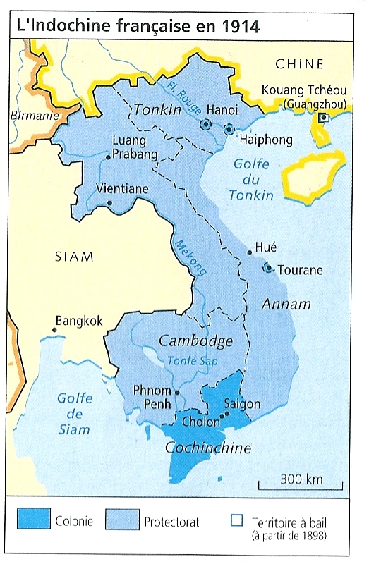
*1907 : Les frontières de l’Union indochinoise sont fixées ; Mais…
*1908 : 1er soulèvement nationaliste, durement réprimé
Puis retour au calme ; A suivre…
*Chapitre Conquête européenne de l’Asie orientale terminé (ouf !)
NB : Reste la conquête étasunienne des Philippines (1898-1901) ; A suivre…
Reprenons de la hauteur…

